Slide 1
Муниципальное дошкольное образовательное учреждение «Детский сад № 8»
ПОДВЕДЕНИЕ ИТОГОВ ДЕЯТЕЛЬНОСТИ ДОУ
ЗА ЛЕТНИЙ ОЗДОРОВИТЕЛЬНЫЙ ПЕРИОД
2021 ГОДА
Август, 2021

Slide 2
Цель и задачи летней оздоровительной работы
Цель: организация летнего оздоровительного отдыха детей раннего и дошкольного возраста с сохранением и укреплением физического, психического и социально-нравственного здоровья с учетом их физиологических потребностей и возможностей.
Задачи:
1. Формировать у дошкольников привычку к здоровому и активному образу жизни, навыки безопасного поведения;
2. Развивать познавательную активность и интересы;
3. Прививать любовь к природе, воспитывать бережное отношение к ней, формировать начальные экологические знания;
4. Повышать компетентность педагогов в вопросах организации летней оздоровительной работы;
5. Обеспечивать методическую помощь при планировании и организации разных видов деятельности воспитанников в группе и на территории детского сада;
6. Повышать компетентность родителей в вопросах организации летнего оздоровления и отдыха детей;
7. Привлекать семьи воспитанников к участию в образовательной деятельности и реализации планов по оздоровлению и летнему отдыху детей в детском саду.

Slide 3
Принципы
Принцип вариативности моделей познавательной деятельности, который отрицает единую программу и форму обучения. Каждый ребенок имеет право познавать то, что именно его привлекает посредством самых разных видов деятельности.
Принцип развития самоценных форм активности: ребенок совершенствуется в выбранных им видах деятельности, задача воспитывающего - помочь ему в этом.
Принцип общего психологического пространства: для реализации этого принципа используются такие способы познания, где педагог и ребенок могут взаимодействовать, например, игры, труд, беседа, совместные наблюдения, опыты и т.д. В этом случае процесс познания будет протекать как сотрудничество.
Принцип игрового познания предусматривает реализацию различных видов деятельности через игру.

Slide 4
Основные направления работы
в летний период
Административно-хозяйственная
деятельность
Организационно- методическая ждеятельность
Физкультурно-оздоровительная деятельность
Воспитательно-образовательная деятельность

Slide 5
Вспомним, как это было …

Slide 6
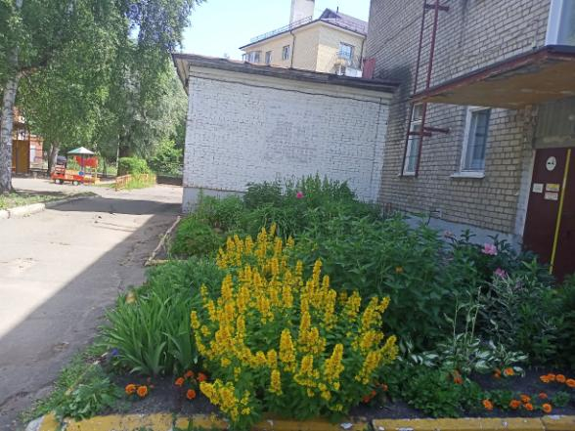
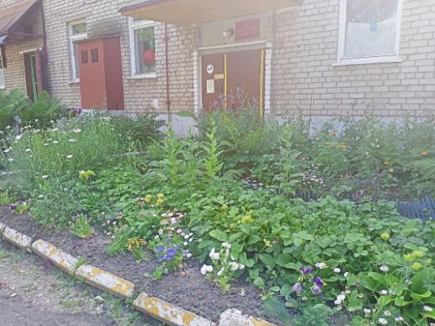
Красота вокруг нас
1 корпус

Slide 7
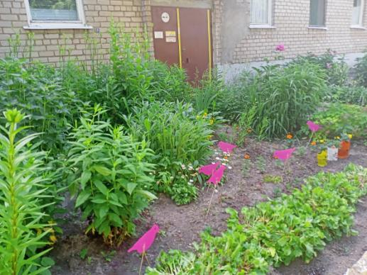
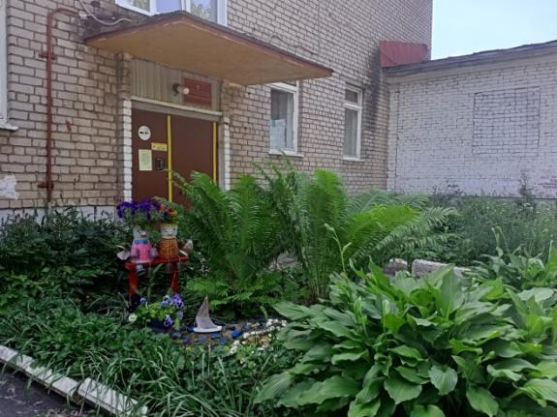
Красота вокруг нас
2 корпус

Slide 8
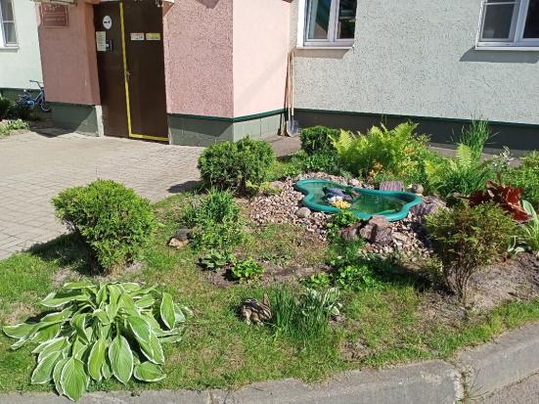
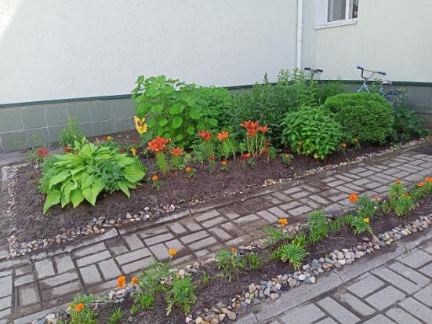
Красота вокруг нас 3 корпус

Slide 9
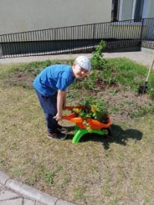
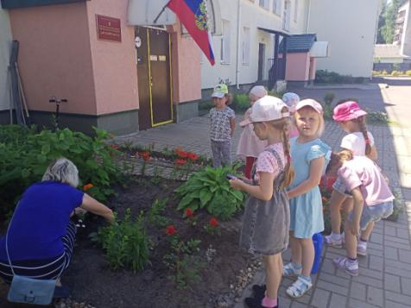
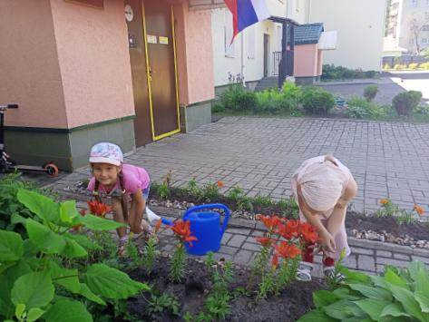
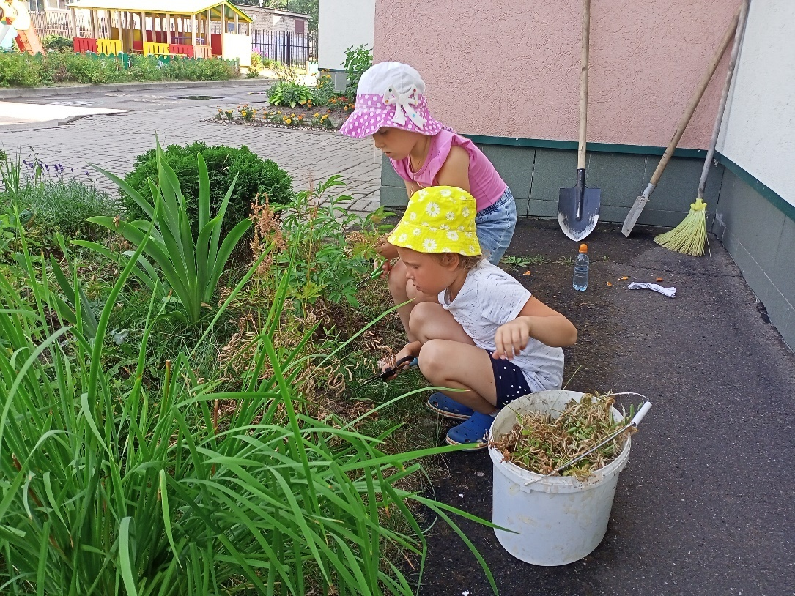
Наблюдения и труд детей в природе

Slide 10
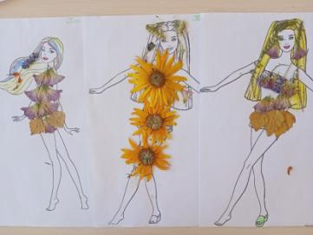
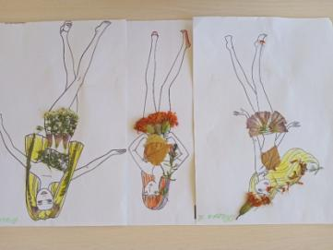
Занятие девочек в творческой мастерской на тему: «Наряды для подружек»

Slide 11
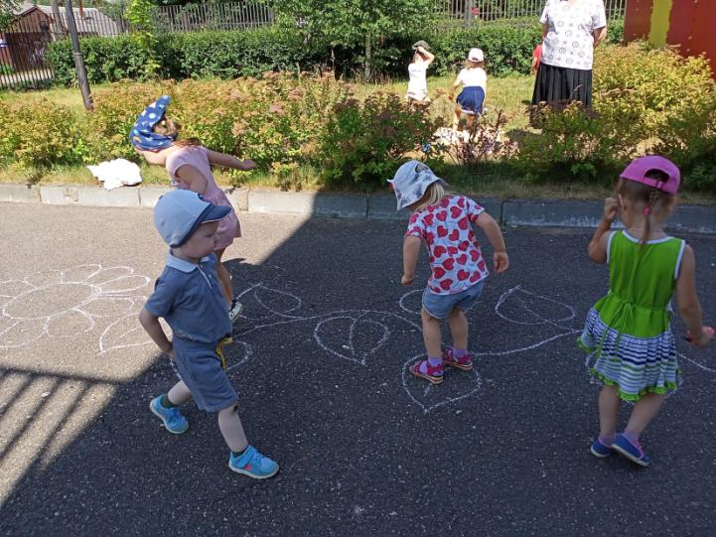
Развитие двигательной активности детей
на прогулке

Slide 12
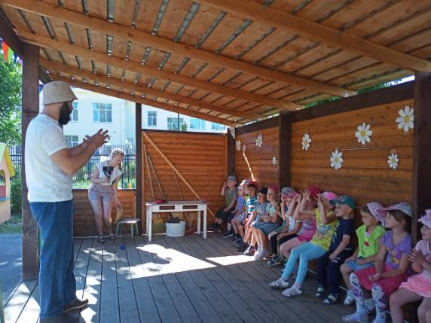
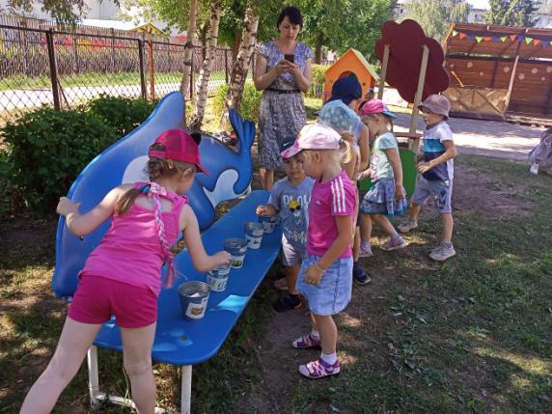
Тематическое занятие с детьми по раздельному сбору мусора

Slide 13
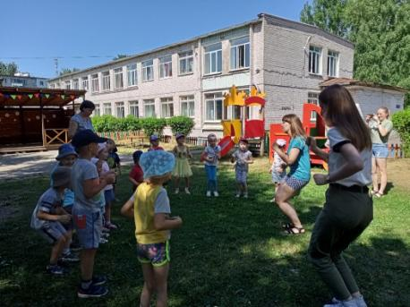
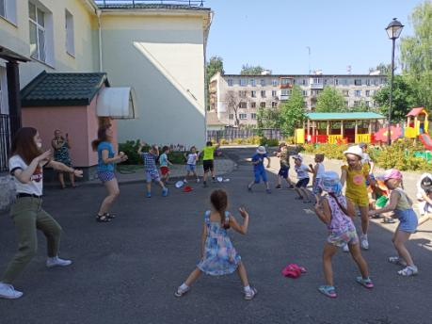
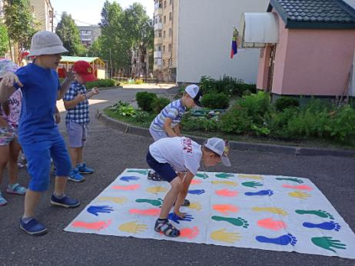
Развлечение для детей
«Ромашковое настроение»

Slide 14
Тематическое занятие по профилактике несчастных случаев на воде

Slide 15
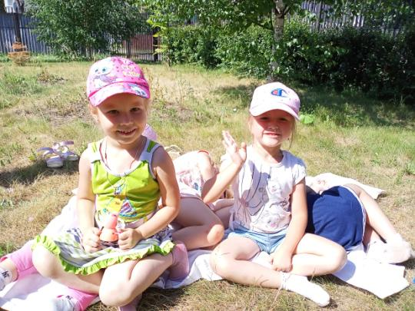
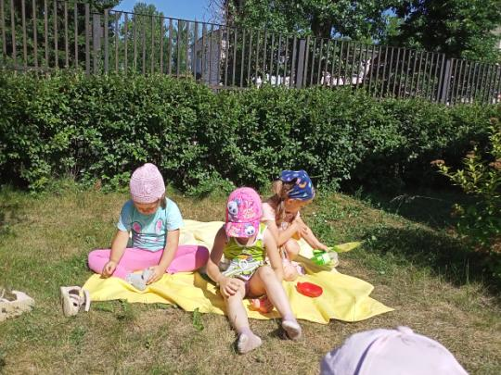
Лето, жара, июль …
Закаливающие процедуры

Slide 16
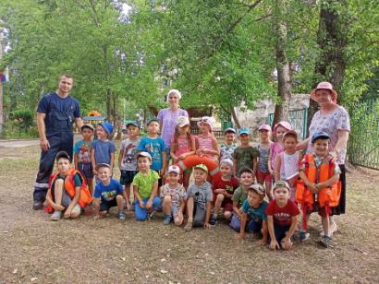
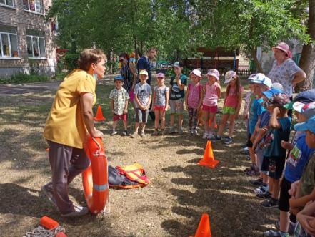
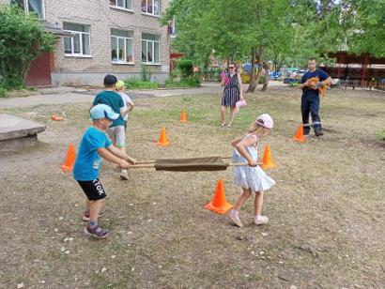
Учебно-тренировочное занятие с детьми "Безопасность людей
на водных объектах"

Slide 17
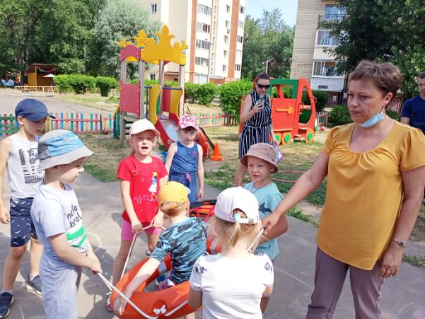
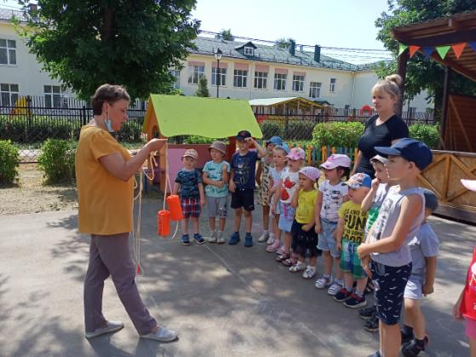
Учебно-тренировочное занятие с детьми
«Безопасность людей
на водных объектах»

Slide 18
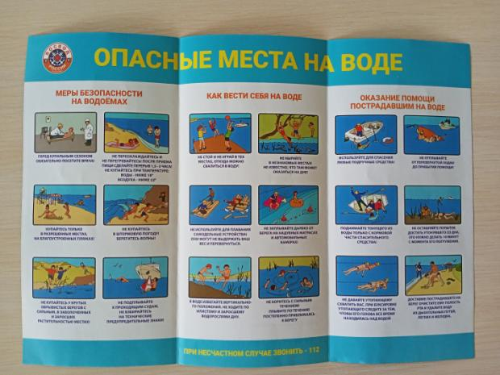
Восвод предупреждает: опасность на воде!

Slide 19
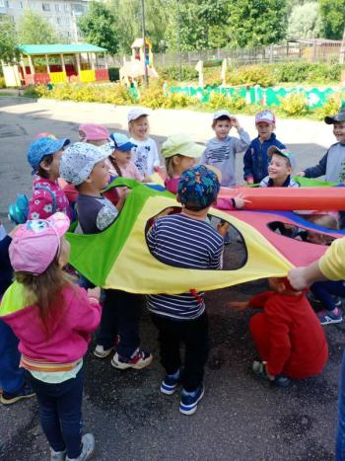
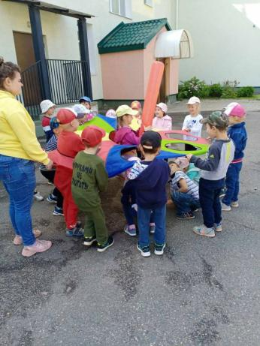
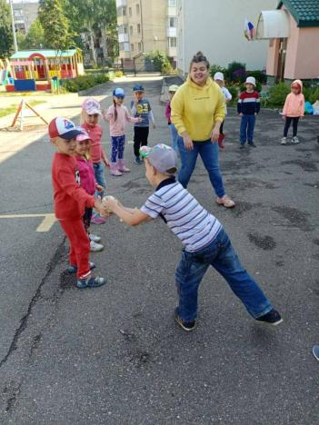
Развлечение для детей «Вальс цветов»

Slide 20
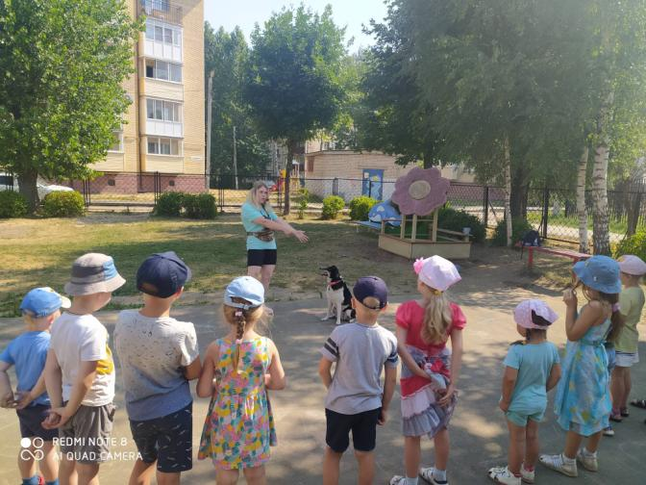
Занятие-тренинг по обучению
безопасному поведению с собакой

Slide 21
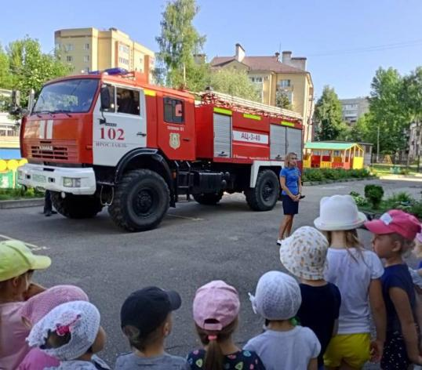
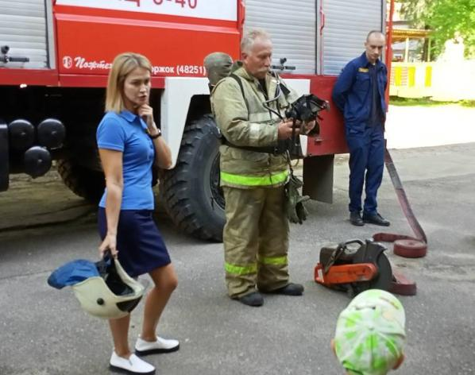
Тематическое занятие по пожарной безопасности

Slide 22
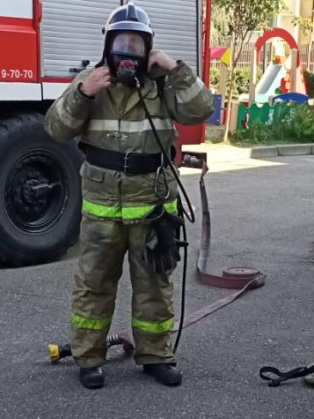
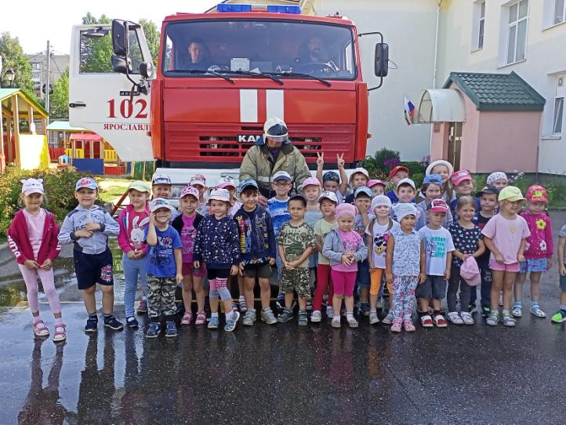
Тематическое занятие
по пожарной безопасности

Slide 23
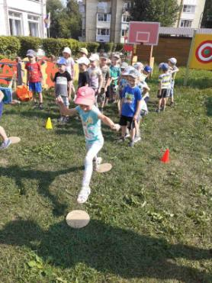
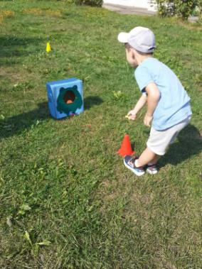
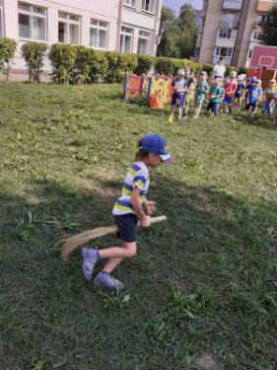
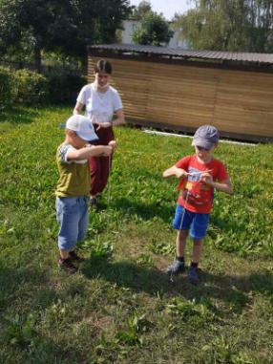
Развлечение для детей
«Дядюшка Леший и его семейство»

Slide 24
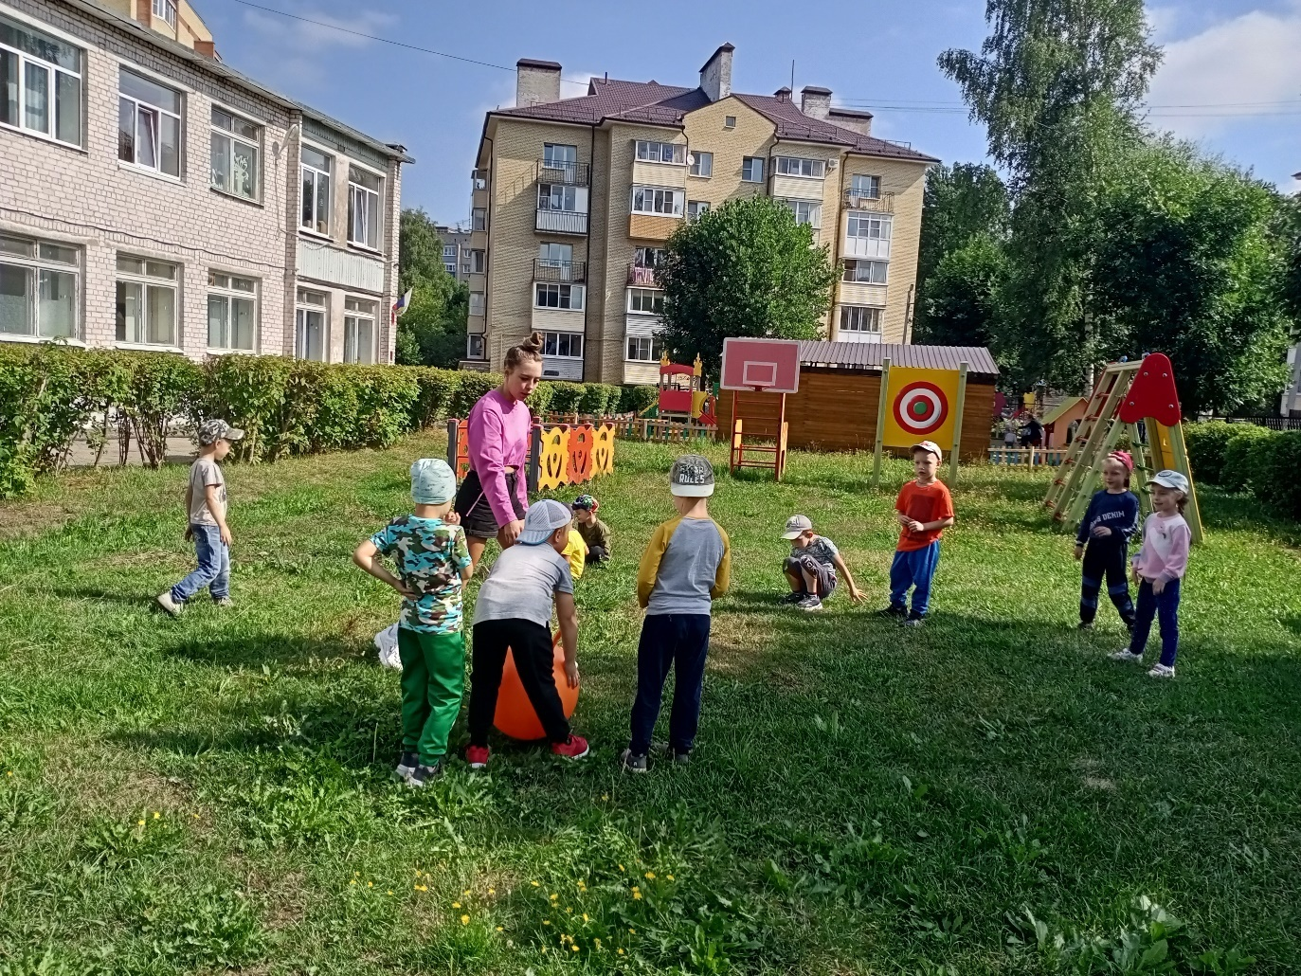
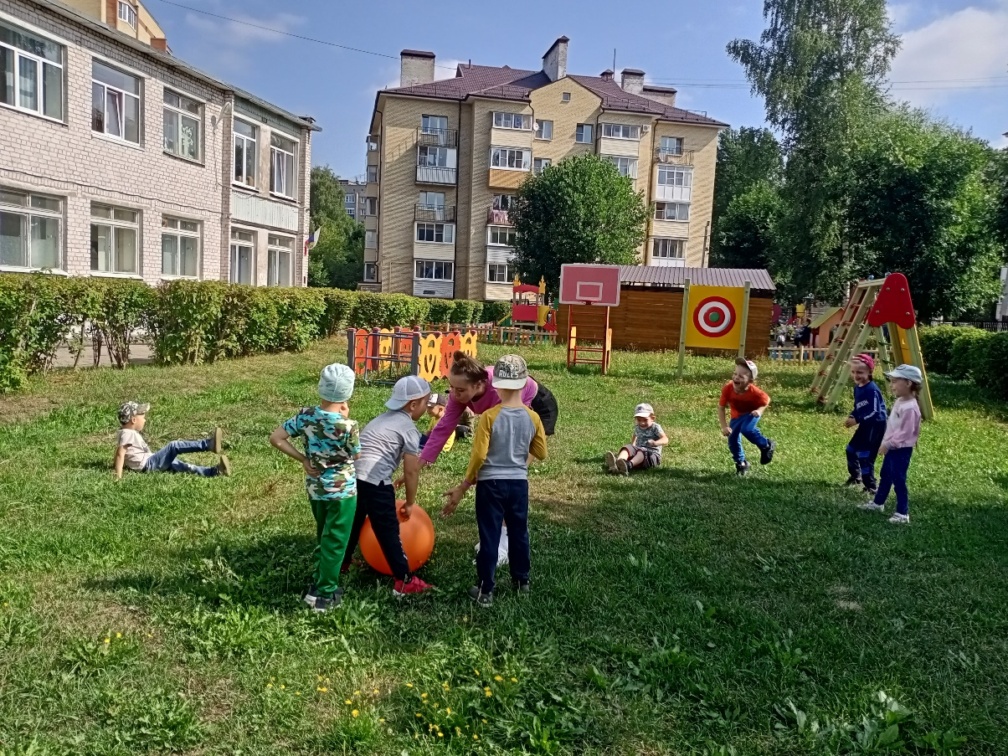
«День мяча»

Slide 25
Спасибо за внимание!

